Slide 1


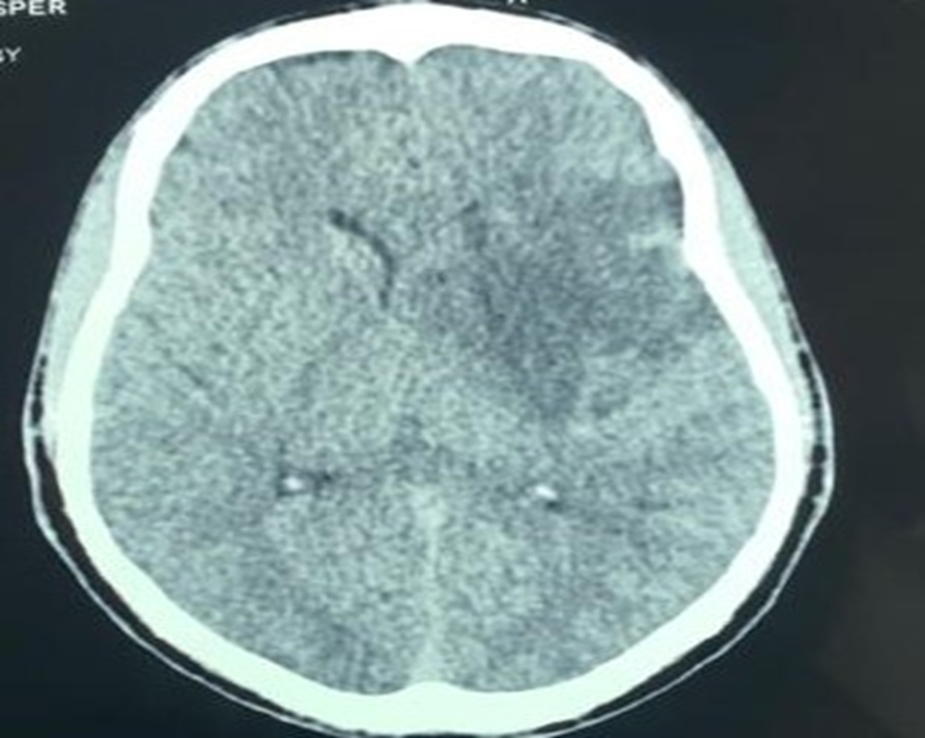
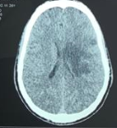
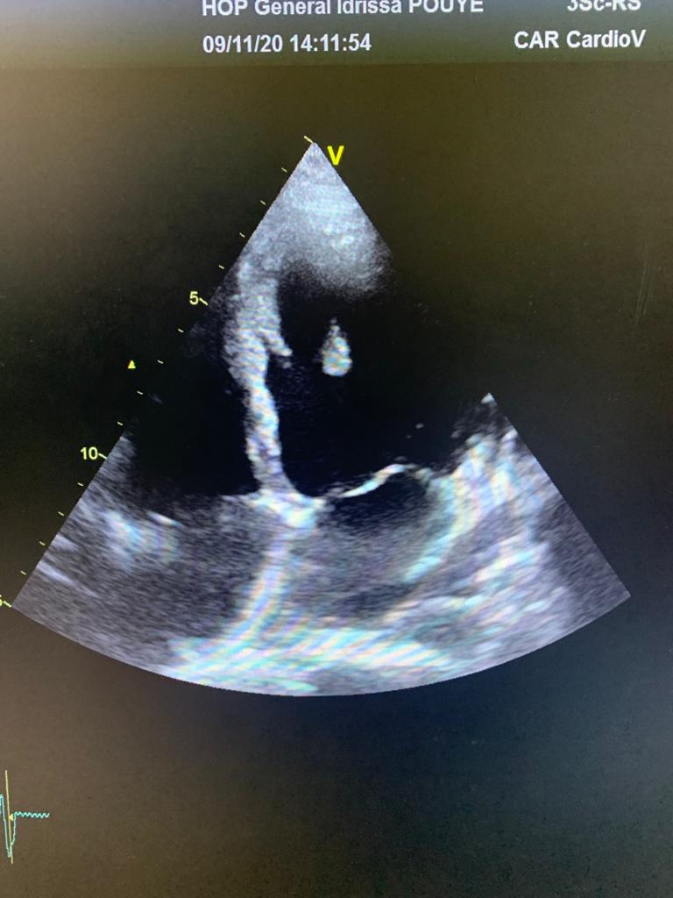
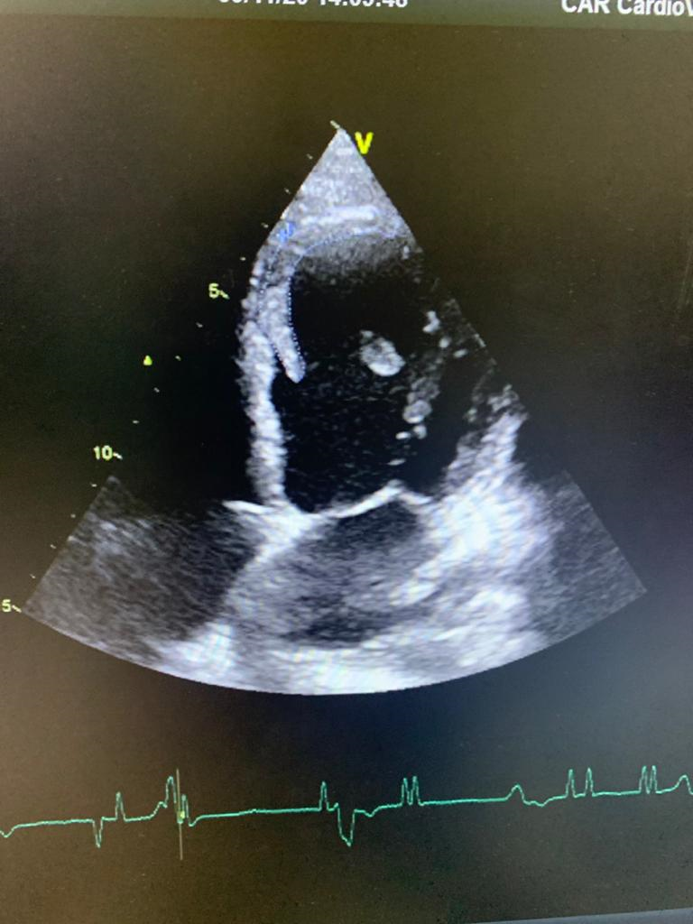
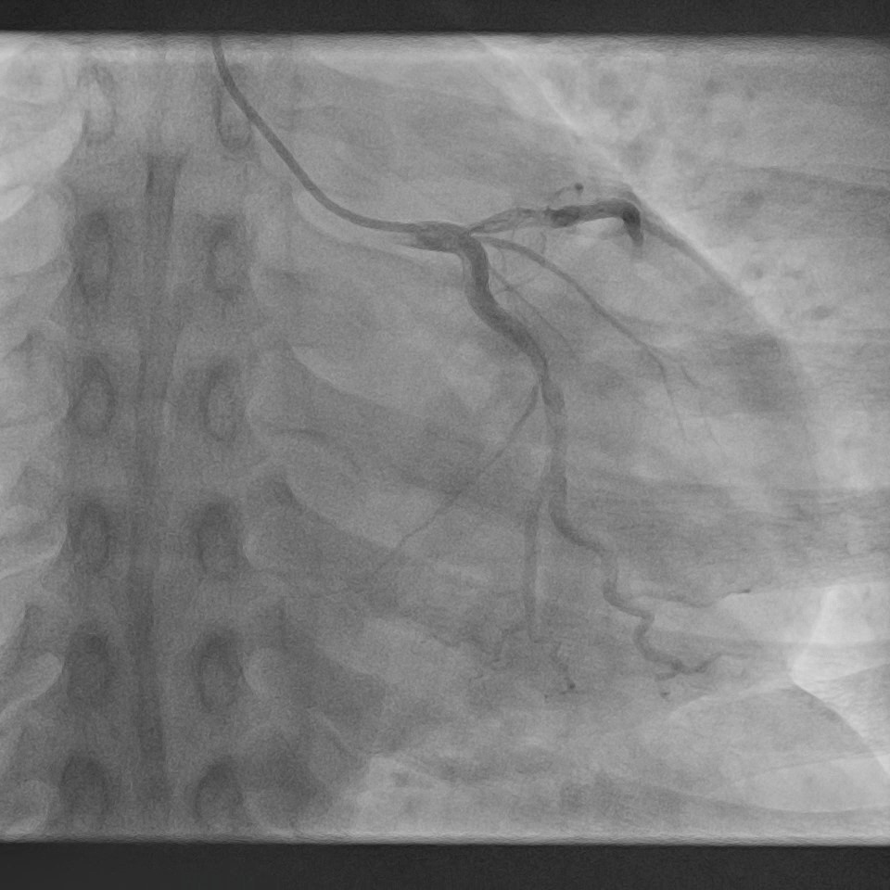
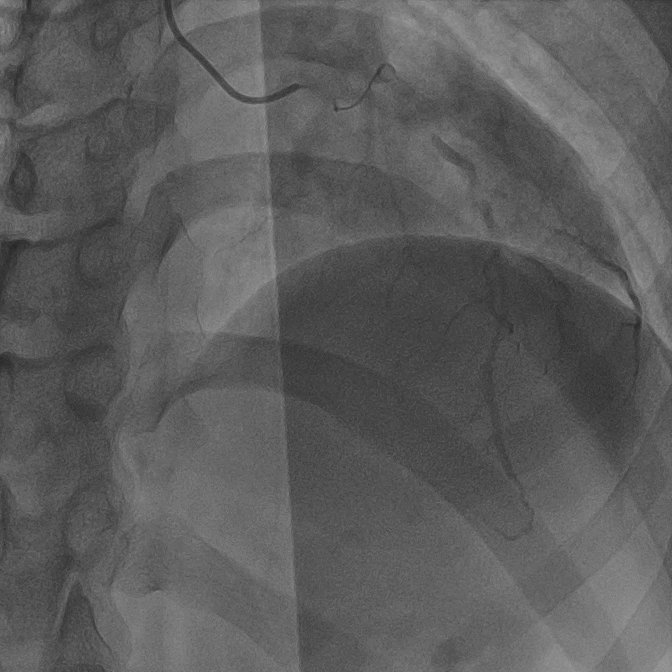
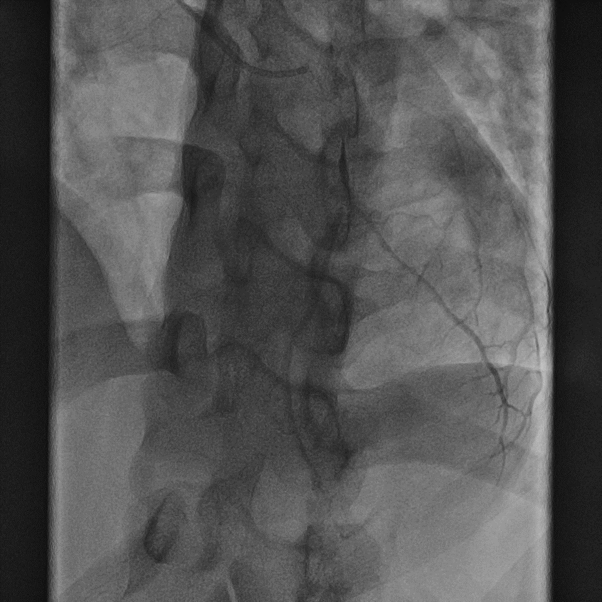
LA DISSECTION CORONAIRE SPONTANEE: UNE CAUSE RARE D’INFARCTUS AIGU DU MYOCARDE COMPLIQUE DE THROMBOSE VENTRICULAIRE GAUCHE ET D’EMBOLIE CEREBRALE
Thierno Safaïou Doucouré, P.M Guissé, A.A Ngaidé, A Kane, I.L Sarr, J.S Mingou, M Dioum, F Aw, S.A Sarr, M Bodian, D Diagne, M Haris, M Diop, B Diack, A Mbaye.
Service de cardiologie de l’Hôpital Général Idrissa POUYE
Introduction
La dissection spontanée des artères coronaires (DSAC) est une cause rare du syndrome coronarien aigu (SCA). Nous rapportons un cas de dissection coronaire compliquée d’accident vasculaire cérébral ischémique cardio-embolique.
Observation
Il s’agit d’un patient de 28 ans reçu pour un déficit moteur unilatéral droit de survenue brutale dans un contexte de douleur thoracique aigüe évoluant depuis plusieurs jours.
A l’admission, la conscience était claire, sans fièvre et les constantes hémodynamiques normales. L’examen clinique notait par ailleurs une hémiparésie droite proportionnelle et une dysarthrie. Il n’y avait pas de signes d’insuffisance cardiaque.
Un premier scanner cérébral précoce était normal. Le second réalisé 48 heures après montrait un infarctus sylvien gauche avec remaniement hémorragique. Figure 1) . L’électrocardiogramme a objectivé une ischémie sous épicardique en apico latéral et la troponine ultra-sensible était supérieure à 37 fois la normale. L’échographie trans-thoracique a révélé une myocardiopathie non dilatée d’allure ischémique avec altération sévère de la fraction d’éjection ventriculaire gauche à 28% et un thrombus tapissant la paroi apicale avec des lambeaux flottants. (Figure 2) La coronarographie révéla une lésion thrombotique de l’interventriculaire proximale avec un flux TIMI 2 et une dissection coronaire spontanée.(Figure 3)
Ainsi, le diagnostic de dissection spontanée de l’artère coronaire révélée par un accident vasculaire cérébral ischémique cardio embolique a été retenu. La recherche étiologique n’a pas retrouvé une notion d’effort physique intense, de stress émotionnel ni de consommation de cocaïne. Le cholestérol était normal. La recherche de vascularite par le dosage des ANCAs est revenu négatif.
Pour la prise en charge thérapeutique, le remaniement hémorragique a motivé l’arrêt temporaire du traitement antithrombotique. Le malade est resté sous traitement à base de Bisoprolol, Ramipril et anxiolytique. L’anticoagulation par antivitamine K a été introduite 15 jours après la phase aigue.
L’évolution est marquée par une amélioration du tableau clinique avec un score de NIHSS qui est passé de 22 à 19
Figure 1 : image scannographique cérébral montrant un AVCI dans le territoire de l’artère sylvienne gauche avec remaniement hémorragique
Figure 2: image échocardographique en coupe apicale 4 cavités montrant un thrombus avec des lambeaux qui flottent dans le ventricule gauche (fléches)
Figure 3: Images coronarographiques montrant une lésion thrombotique l’IVA ostiale (fig 3A: fléche bleue) et une image suspecte de dissection spontanée au niveau de l’IVA distale avec l’aspect en phasme caractéristique (fig 3B et 3C: fléches rouges),
Fig 3A
BFig 3A
Conclusion:
Au de là de la rareté de la dissection spontanée de l’artère coronaire, ce cas clinique pose une difficulté thérapeutique liée au remaniement hémorragique cérébral chez un patient présentant un volumineux thrombus du ventricule gauche.
Mots clés : Dissection coronaire, accident vasculaire cérébral, embolie cérébrale, infarctus du myocarde, Dakar
Fig 3C

